Slide 1

ATIVIDADES DE APOIO À APRENDIZAGEM
Ensino Fundamental – Anos Iniciais – Língua Portuguesa
4º ano
2º dia

Slide 2
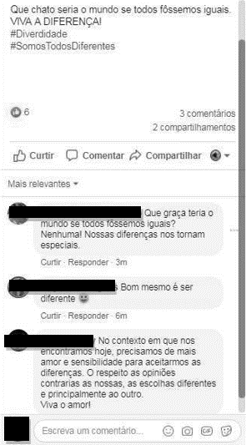
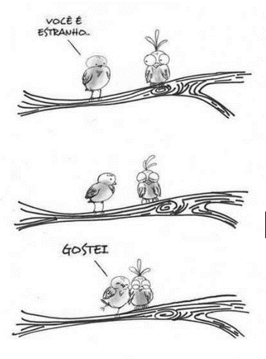
Analisando o Texto.
Em redes sociais como o Facebook, as pessoas costumam se comunicar por meio de postagens, utilizando textos verbais, visuais ou verbais e visuais. Tais postagens podem ser comentadas pelas pessoas, estabelecendo uma interação em tempo real ou não.
1. Leia a postagem ao lado e discuta a temática com seus familiares (pais, primos, tios).

Slide 3
2. Agora, escreva no seu caderno um comentário à população em geral para que se mobilize acerca do post retirado do ambiente virtual.

Slide 4
3. Leia o texto abaixo.
Facebook Messenger disponibiliza novos emojis para celebrar a diversidade
As meninas ganharam uma sessão especial de emojis. Antes, alguns deles já estavam presentes na versão masculina, e agora é possível encontrar uma policial, corredora, entre outras opções.
O Facebook Messenger recebeu uma atualização para Android e IOS em que disponibiliza 1.500 novos emojis para o aplicativo. A ideia é celebrar a diversidade ao redor do mundo.
O anúncio foi feito através da página oficial do Messenger no Facebook, em que a empresa comenta que o mensageiro está trazendo novas opções multicoloridas e até algumas sem gênero, e que todas as opções estão disponíveis através de um botão seletor de emojis no próprio app.
As meninas ganharam uma sessão especial de emojis. Antes, alguns deles já estavam presentes na versão masculina, e agora é possível encontrar uma policial, corredora, entre outras opções.

Slide 5
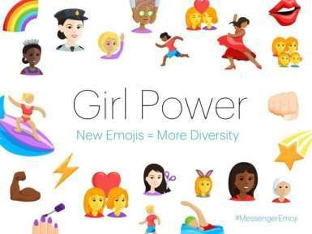
As pessoas ruivas também ganharam destaque nesta atualização. Assim, agora eles marcar presença com vários emojis ofertados na biblioteca de carinhas.
Outro recurso interessante implantado é a padronização na aparência dos emojis, com isso, não importa a plataforma que esteja sendo usada, Android puro, IOS ou outra, a carinha enviada será sempre a mesma visualizada pelo receptor da mensagem.
Fonte: https://www.oficinadanet.com.br/post/16634-facebook-messenger-disponibiliza-novos-emojis-para-celebrar-a-diversidade

Slide 6
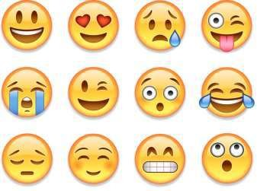
a) O que você achou sobre a iniciativa do Facebook Messenger ao propor novos emojis contemplando a diversidade? Descreva no seu caderno seus argumentos:
b) Faça uma autoavaliação da atividade realizada, escolhendo um emoji que represente sua avaliação. Em seu caderno desenhe e colora o emoji escolhido.
Fonte: http://blog.a2designer.com/os-emojis-que-estao-a-caminho-do-seu-celular/

Slide 7

Analisando o Texto.
1. Responda em seu caderno: Qual a temática trazida pelo texto?
Fonte: https://www.imgrumweb.com/post/Boid7stBCyU

Slide 8
2. Quais os cuidados que devemos ter no ambiente virtual? (Responda no caderno)
Para responder esta questão é importante considerar que Fake News são notícias falsas publicadas por veículos de comunicação como se fossem informações reais. Esse tipo de texto, geralmente, é feito e divulgado com o objetivo de legitimar uma opinião ou prejudicar uma pessoa ou grupo (geralmente figuras públicas).
3. Quais os prejuízos que a divulgação de notícias falsas podem trazer para a sociedade? (Responda no caderno)

Slide 9
4. Responda as questões abaixo em seu caderno.
a) Você já acreditou em alguma fake news e isso te causou algum problema?
b) Como podemos verificar se as notícias são verdadeiras?
c) Você acha que devemos expor tudo o que pensamos e sentimos na internet? Quais critérios você utiliza para decidir o que postar nas suas páginas pessoais?
d) Que tipo de postagem você costuma curtir na internet?
e) Quais são os benefícios e os riscos que a internet nos proporciona?

Slide 10
5) Agora é a sua vez de escrever. A partir de um fato de intolerância vivenciado no seu cotidiano, elabore, no seu caderno, uma notícia a ser postada nas redes sociais. Não se esqueça de colocar a chamada da sua notícia e o título auxiliar, bem como uma imagem que chame a atenção do leitor para o seu texto.

